Slide 1


Inteligencia Artificial
Clase 22: aprendizaje supervisado - clasificación

Slide 2

Para el día de hoy…
Regresión logística
Redes neuronales
Gradiente descendente

Slide 3
Motivación
Hasta ahora hemos visto el caso donde las variables de salida están en los reales
En muchos de los casos esto no es así y se encuentran dados por categorías
Este problema se conoce como clasificación

Slide 4
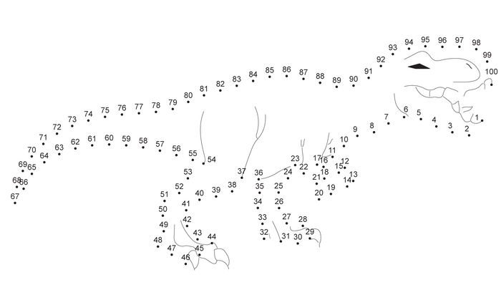
La tarea
Proveer de decisiones basadas en ejemplos que permitan que nuevas observaciones sean clasificadas.
Esto puede ser visto como encontrar la “frontera”

Slide 5
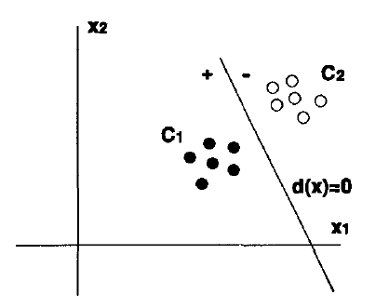
Un ejemplo
Sean $C_{1}$ y $C_{2}$ dos clases de patrones. Cada observación es un vector $x={\left(x_{1},x_{2}\right)}^{T}$
Las dos poblaciones pueden ser separadas por una línea recta
Sea $d\left(x\right)=0$ dicha línea, entonces
$$d\left(x\right)=w_{1}x_{1}+{w_{2}x}_{2}+w_{3}=0$$
$d(x)$ puede ser “ajustado” tal que
$d\left(x\right)>0$ para todo $x∈C_{1}$
$d\left(x\right)<0$ para todo $x∈C_{2}$
Entonces, $d(x)$ es una función de decisión lineal

Slide 6
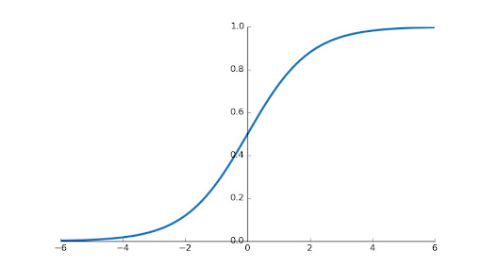

Función sigmoide
$sigm(η)$ se le conoce como la función sigmoide, logísitca o logit:
$sigm\left(η\right)=\frac{1}{1+e^{−η}}=\frac{e^{η}}{e^{η}+1}, donde η=Xθ$

Slide 7
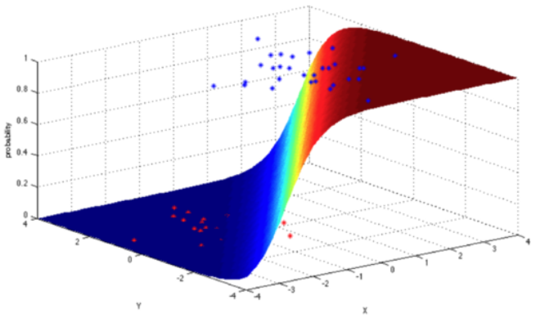

Separación lineal del hiperplano
La separación ocurre cuando:
$$P\left(y_{i} | X_{i}θ\right)=sigm\left(X_{i}θ\right)=\frac{1}{2}$$
De forma equivalente
$$X_{i}θ=0$$

Slide 8
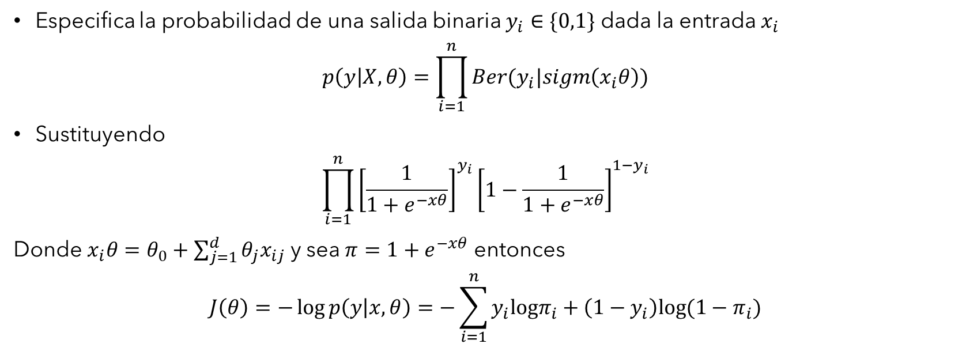
Regresión logística
Especifica la probabilidad de una salida binaria $y_{i}∈\{0,1\}$ dada la entrada $x_{i}$
$$p\left(y | X,θ\right)=\prod_{i=1}^{n}{Ber(y_{i}|sigm\left(x_{i}θ\right))}$$
Sustituyendo
$$\prod_{i=1}^{n}{{\left[\frac{1}{1+e^{−xθ}}\right]}^{y_{i}}{\left[1−\frac{1}{1+e^{−xθ}}\right]}^{{1−y}_{i}}}$$
Donde $x_{i}θ=θ_{0}+\sum_{j=1}^{d}{θ_{j}x_{ij}}$ y sea $π=1+e^{−xθ}$ entonces
$$J\left(θ\right)=−\log{p\left(y | x,θ\right)}=−\sum_{i=1}^{n}{y_{i}logπ_{i}}+\left(1−y_{i}\right)log⁡(1−π_{i})$$

Slide 9
El gradiente y la hessiana de la regresión logística binaria
$∇J\left(θ\right)=\sum_{i=1}^{n}{x_{i}^{T}\left(π_{i}−y_{i}\right)=X^{T}(π−y})$
$∇^{2}J\left(θ\right)=\sum_{i}{π_{i}\left(1−π_{i}\right)x_{i}x_{i}^{T}=X^{T}diag\left(π_{i}\left(1−π_{i}\right)\right)X}$
Donde $π_{i}=sigm\left(x_{i}θ\right)$
Es posible probar que $∇^{2}J\left(θ\right)$ es positiva definida

Slide 10
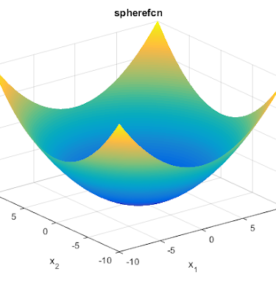
Métodos de búsqueda directa
Eligen una dirección $p_{k}$ y buscan en esa dirección desde algún valor $x_{k}$ algún punto $x_{k+1}$ tal que $f\left(x_{k+1}\right)<f(x_{k})$. La distancia a moverse puede encontrarse resolviendo
$$\min_{α>0}{f(x_{k}+αp_{k})}$$

Slide 11
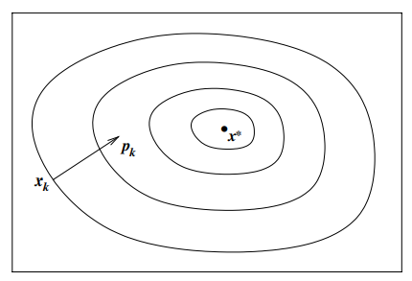
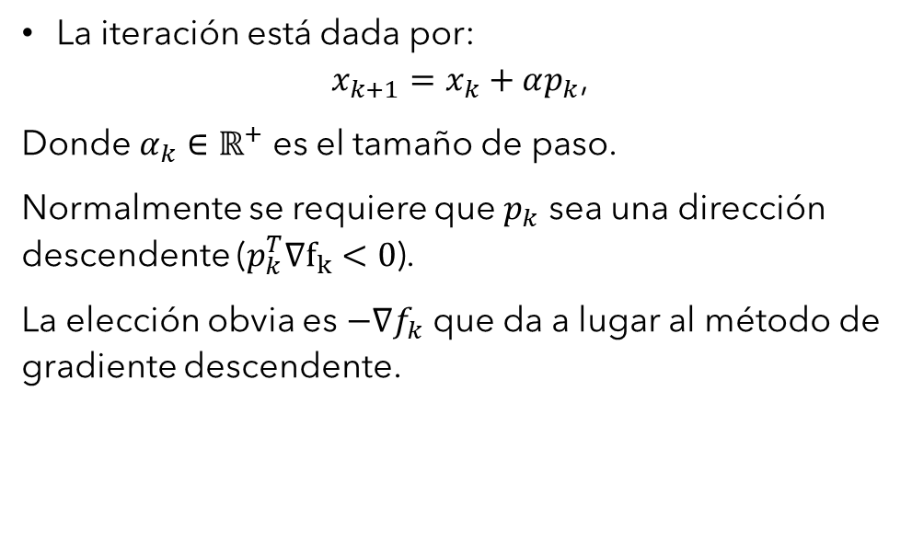
Gradiente descendente
La iteración está dada por:
$$x_{k+1}=x_{k}+αp_{k}\text{,}$$
Donde $α_{k}∈ℝ^{+}$ es el tamaño de paso.
Normalmente se requiere que $p_{k}$ sea una dirección descendente ($p_{k}^{T}∇f_{k}<0$).
La elección obvia es $−∇f_{k}$ que da a lugar al método de gradiente descendente.

Slide 12

El algoritmo
Dado $f, ∇f, x_{0}∈ℝ^{n}$
$x_{k}=x_{0}$
Mientras condición_de_paro:
$p_{k}=−∇f(x_{k})$
Calcular tamaño de paso $α_{k}$
$x_{k+1}=x_{k}+αp_{k}$
fin

Slide 13
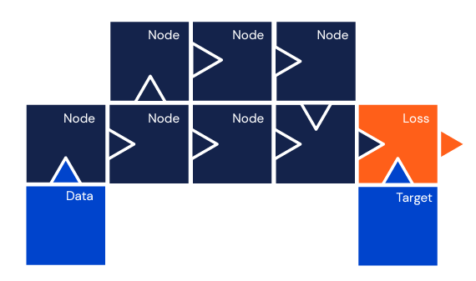
Redes neuronales

Slide 14
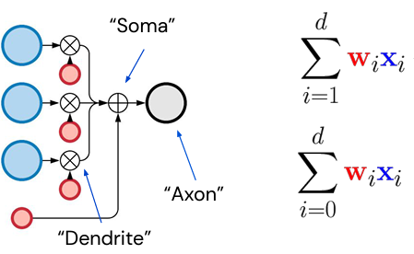
Red neuronal artificial
El objetivo es reflejar observaciones neurofisiológicas y no reproducir su dinámica
Fácil de componer
Representa computación simple
Tiene conexiones para inhibir y excitar

Slide 15
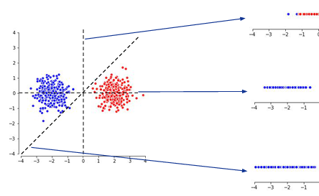
Neurona artificial

Slide 16
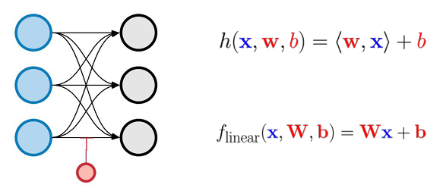
Capa lineal
En aprendizaje máquina linear en realidad quiere decir afin
Las neuronas en una capa son llamadas unidad
Los parámetros son llamados pesos

Slide 17
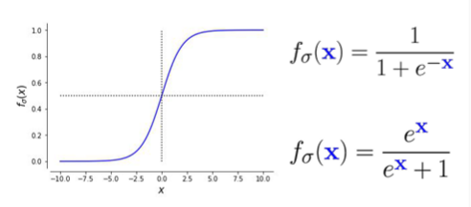
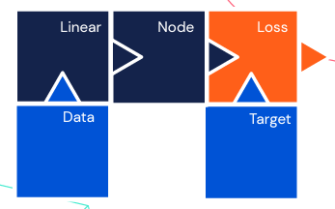
Red neuronal de una capa
Las funciones de activación son llamadas no linealidades
Las funciones de activación se aplican a cada punto
Producen estimaciones de probabilidad
Se saturan
Las derivadas desaparecen

Slide 18
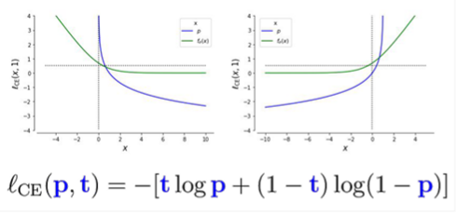
Entropia cruzada
La entropía cruzada también es llamada log verosimilitud negativa o pérdida logística
Es numéricamente inestable

Slide 19
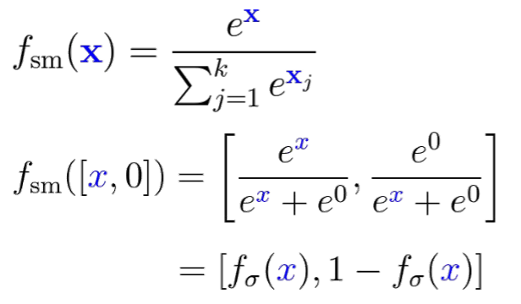
Softmax
Generalización de la sigmoide
Produce estimación de probabilidad
Se satura
Las derivadas desaparecen

Slide 20
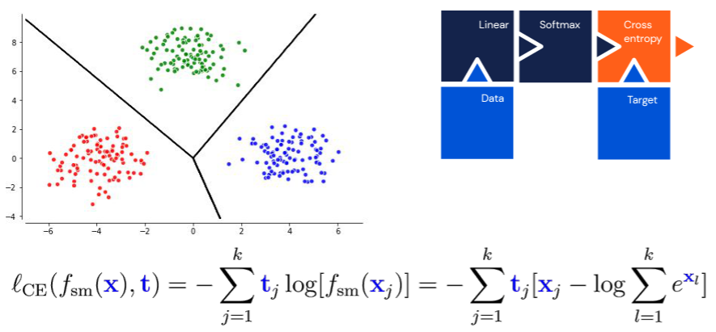
Softmax + cross entropy
Numéricamente estables
Equivalente al modelo de regresión logística multinomial
Muy utilizada en clasificación y RL

Slide 21
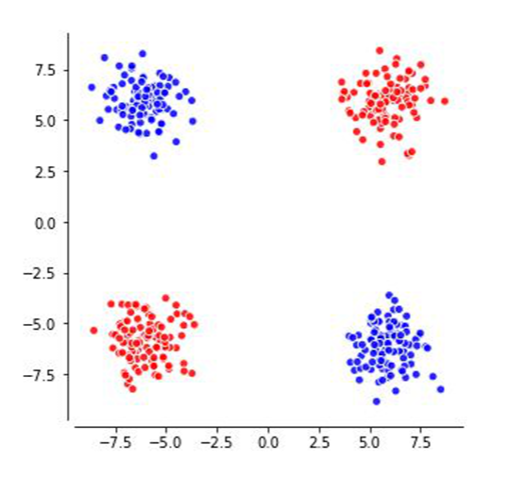
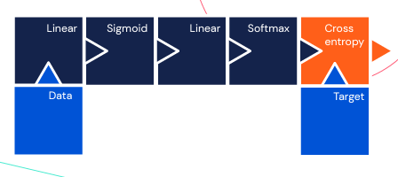
Redes de dos capas

Slide 22
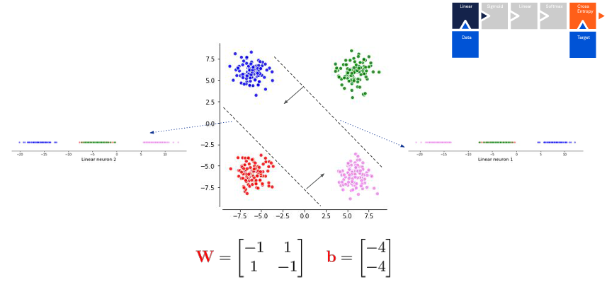
El ejemplo I

Slide 23
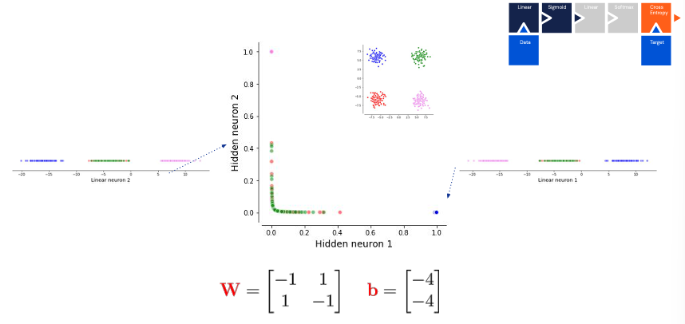
El ejemplo II

Slide 24
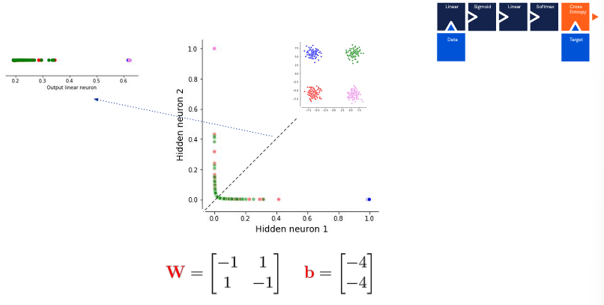
El ejemplo III

Slide 25
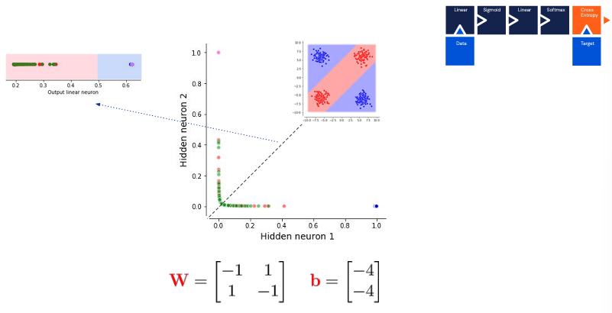
El ejemplo IV

Slide 26
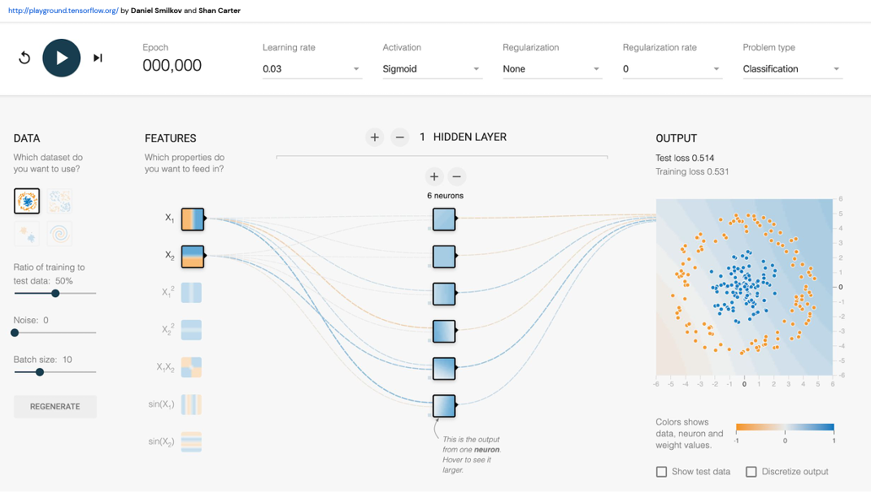
Para ver más

Slide 27
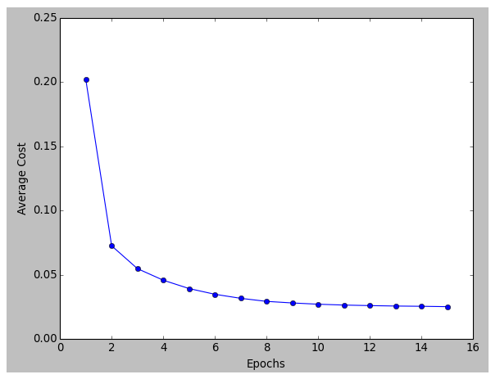
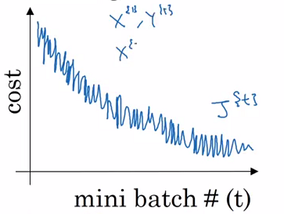
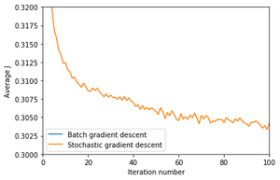

Aprendizaje en línea
Batch
$$θ_{k+1}=θ_{k}+η\sum_{i=1}^{n}{x_{i}^{T}(y_{i}−x_{i}θ_{k})}$$
Online
$$θ_{k+1}=θ_{k}+ηx_{k}^{T}\left(y_{k}−x_{k}θ_{k}\right)$$
Mini-batch
$$θ_{k+1}=θ_{k}+η\sum_{i=1}^{20}{x_{i}^{T}(y_{i}−x_{i}θ_{k})}$$

Slide 28
Teorema de aproximación universal
Para cualquier función continua desde un hipercubo ${\left[0,1\right]}^{d}$ a los números reales, y para cualquier épsilon positivo, existe una red neuronal basada en sigmoide con una capa oculta que obtiene a lo más un error épsilon en el espacio de funciones
Redes grandes puede aproximar pero no representar cualquier función suave

Slide 29
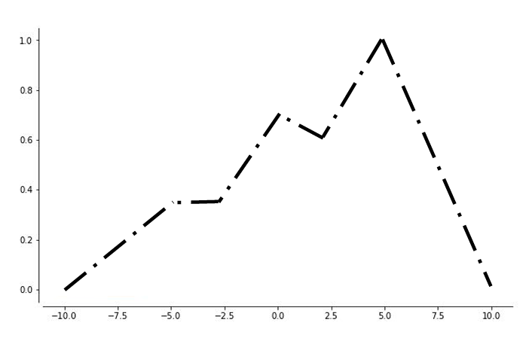
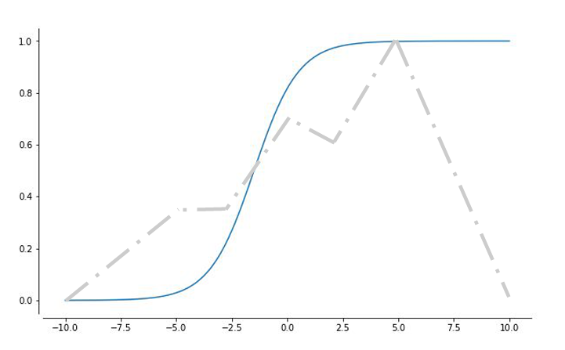
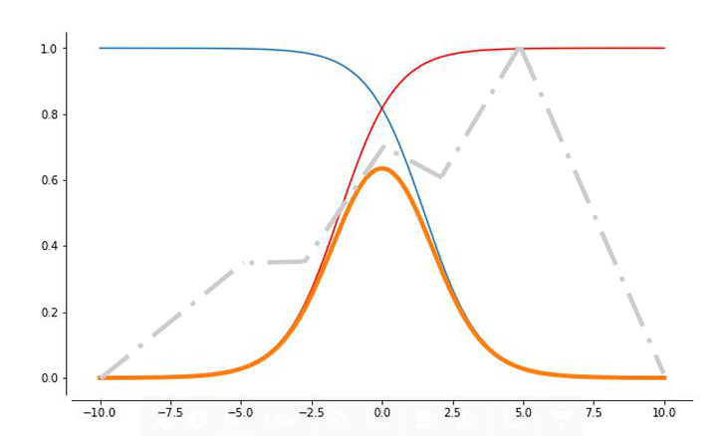
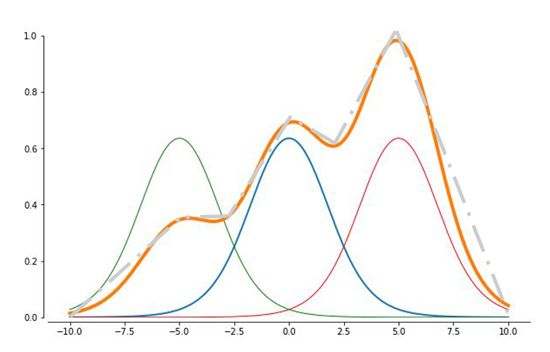
Intuición

Slide 30

Hace 20 años…
Solo se utilizaba una capa adicional al modelo de regresión logística
El enfoque estaba en optimización convexa
Uso de pocos datos

Slide 31
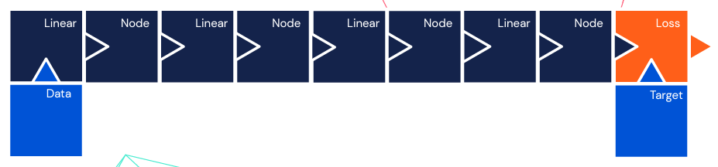
Redes neuronales profundas

Slide 32
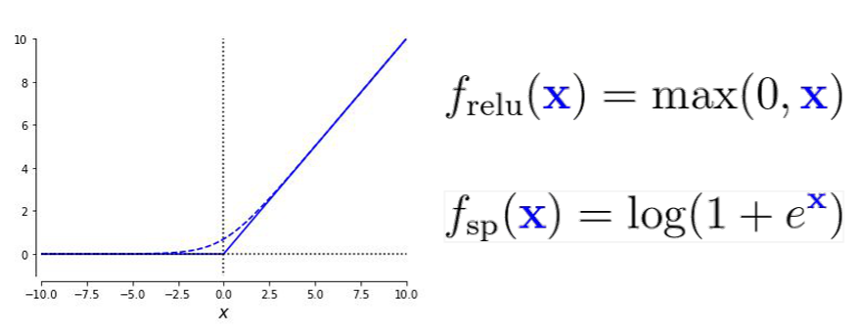
Rectified Linear Unit (ReLU)
Una de las funciones más utilizadas
Las derivadas no desaparecen
Puede ocurrir que neuronas mueran
Técnicamente no es diferenciable en 0

Slide 33
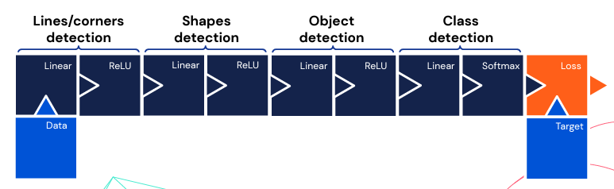
Un ejemplo

Slide 34
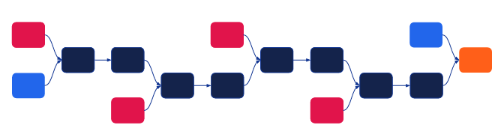
Grafos computacionales

Slide 35
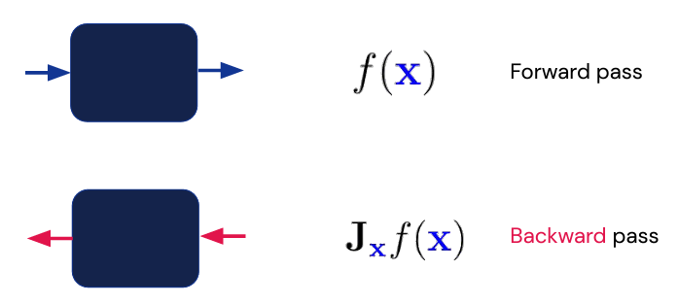
Aprendizaje

Slide 36
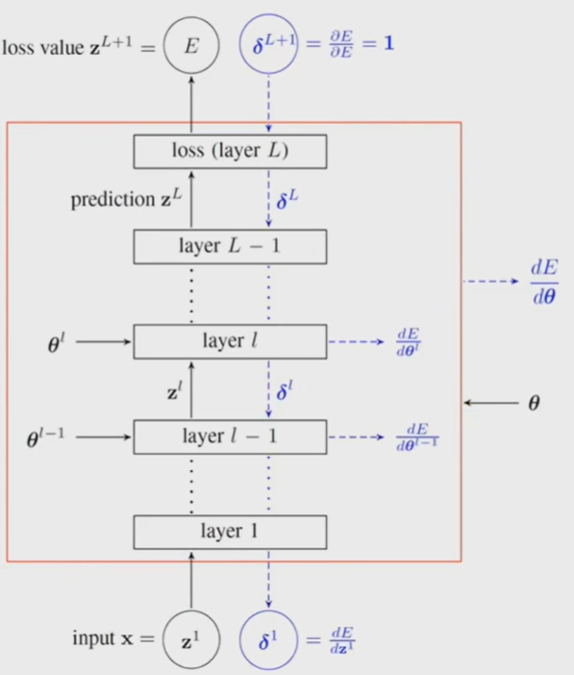
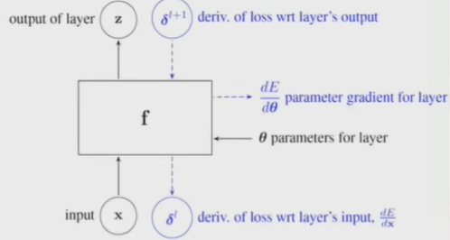
Modelo de composición
Se necesitan 3 funciones
Forward
Backward
Derivada
¿Como componer las capas?
Secuencial
Recursivas
Redes

Slide 37
Redes neuronales profundas

Slide 38
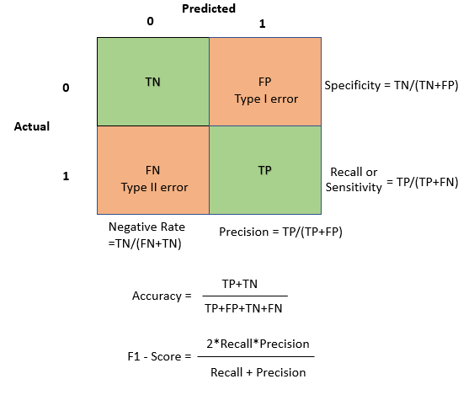
Indicadores de que tan bueno es nuestro clasificador

Slide 39
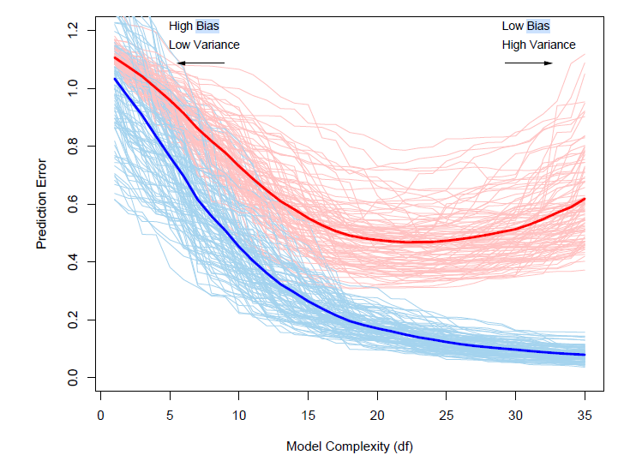
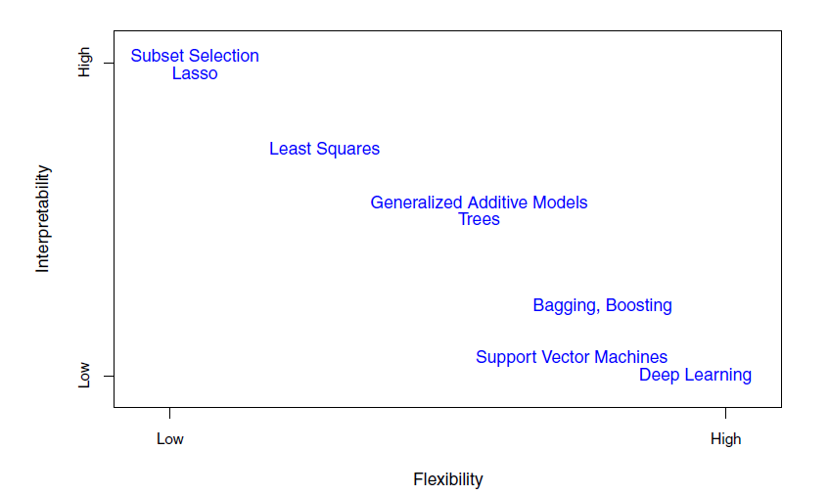
El sesgo y la varianza

Slide 40

Para la otra vez…
Aprendizaje no supervisado

